Slide 1


Slide 2






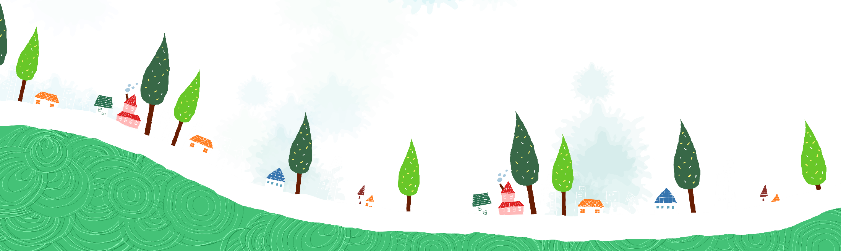

Chào các em tham
gia tiết học hôm nay
MÔN: Tiếng Việt
LỚP 1

Slide 3

Bài 4
Nếu không may bị lạc

Slide 4


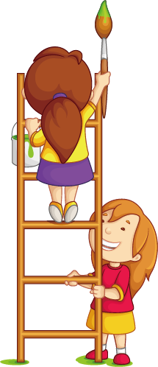
1
Khởi động

Slide 5
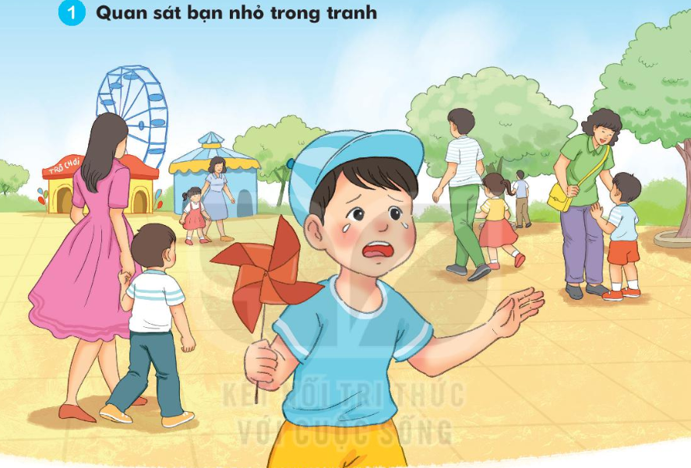
a. Bạn nhỏ đang ở đâu? Vì sao bạn ý khóc
b. Nếu gặp phải trường hợp như bạn nhỏ, em sẽ làm gì?

Slide 6
2
Đọc

Slide 7
Nếu không may bị lạc
Sáng chủ nhật, bố cho Nam và em đi công viên. Công viên đông như hội . Khi vào cổng, bố dặn: “Các con cẩn thận kẻo bị lạc. Nếu không may bị lạc, các con nhớ đi ra cổng này. Nhìn kìa, trên cổng có lá cờ rất to”.
Công viên đẹp quá. Nam cứ mải mê xem hết chỗ này đến chỗ khác. Lúc ngoảnh lại thì không thấy bố và em đâu. Nam vừa chạy vừa gọi: Bố ơi! Bố ơi!”. Hoảng hốt, Nam suýt khóc. Chợt Nam nhìn thấy tấm biển “Lối ra cổng”. Nhớ lời bố dặn, Nam đi theo hướng tấm biển chỉ đường. “A, lá cờ kia rồi!”. Nam mừng rỡ khi thấy bố và em đang chờ ở đó.

Slide 8
3
Trả lời câu hỏi

Slide 9
a. Bố cho em và Nam đi chơi ở đâu?
Đi chơi công viên
b. Khi vào cổng, bố dặn 2 anh em Nam như thế nào?
Nếu không may bị lạc, các con nhớ đi ra cổng này
c. Nhớ lời bố dặn, Nam đã làm gì?
Nam đi theo hướng tấm biển chỉ đường

Slide 10

Bạn giỏi quá

Slide 11
4
Viết vào vở

Slide 12
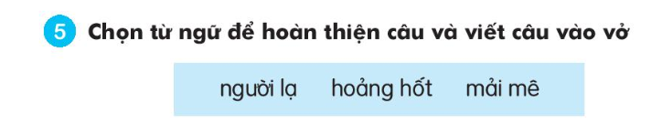
Uyên không (.....) khi bị lạc

Slide 13
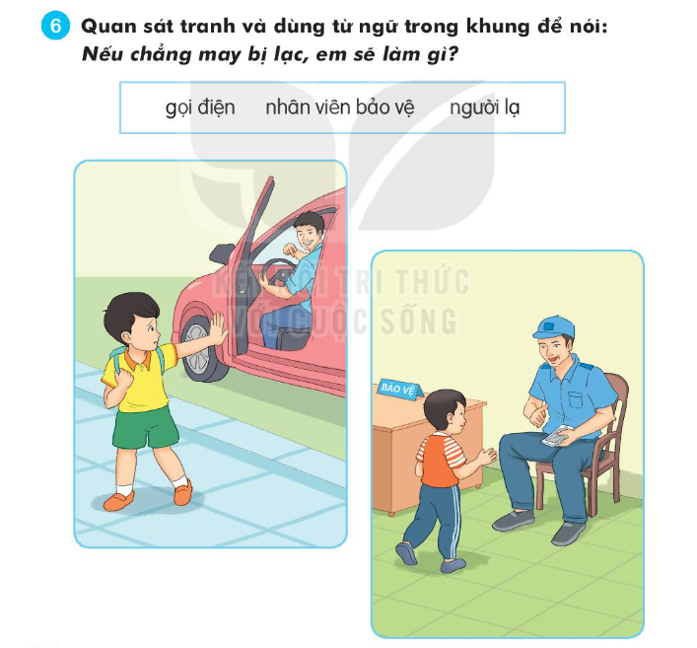

Slide 14
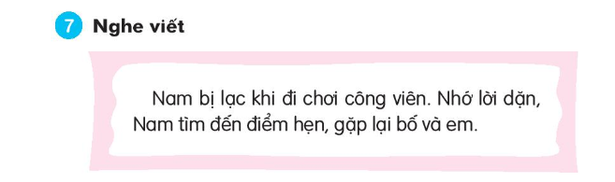

Slide 15
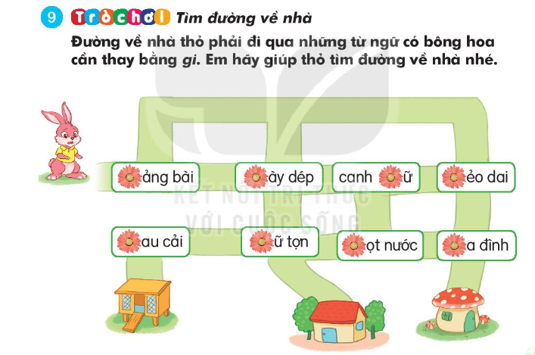

Slide 16



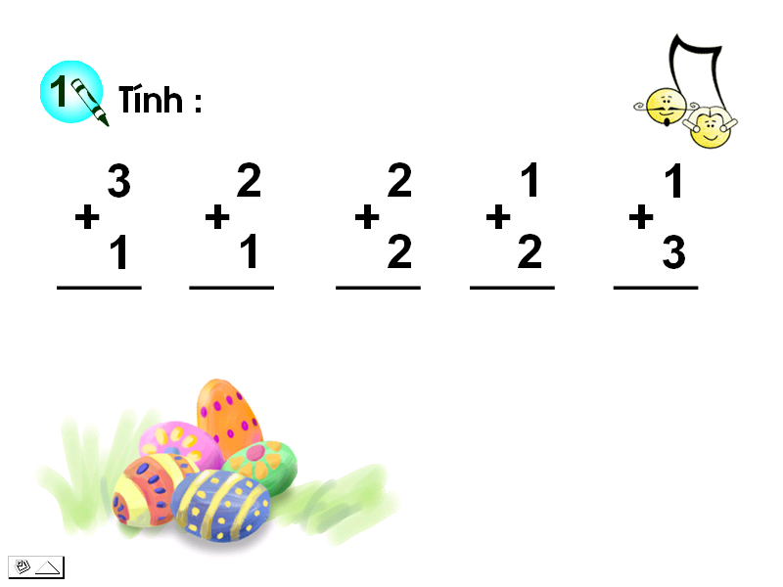
Thư giãn!

Slide 17
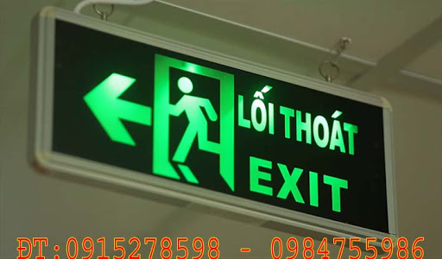

Slide 18
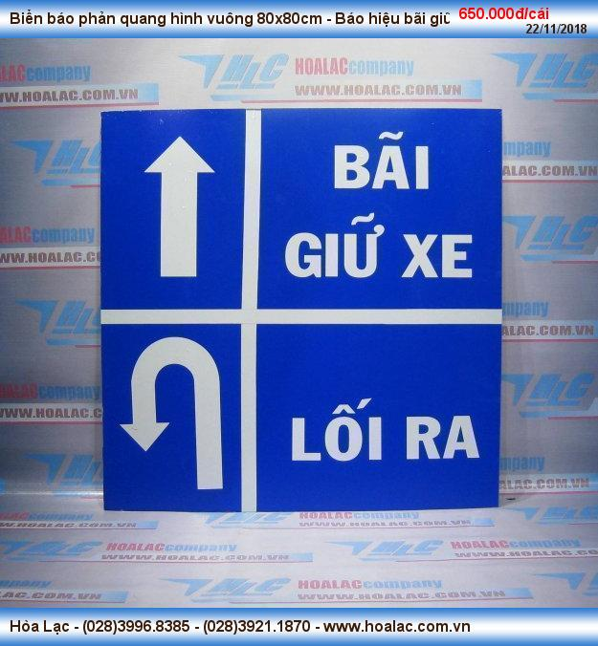

Slide 19


Slide 20


Slide 21

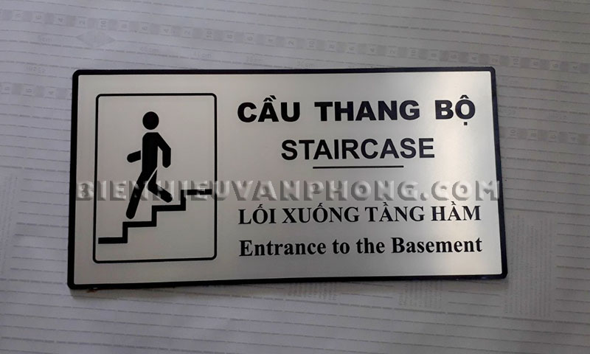

Slide 22
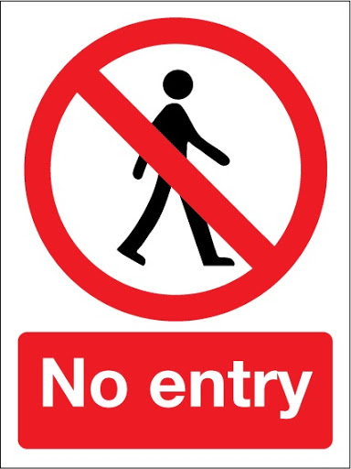

Slide 23
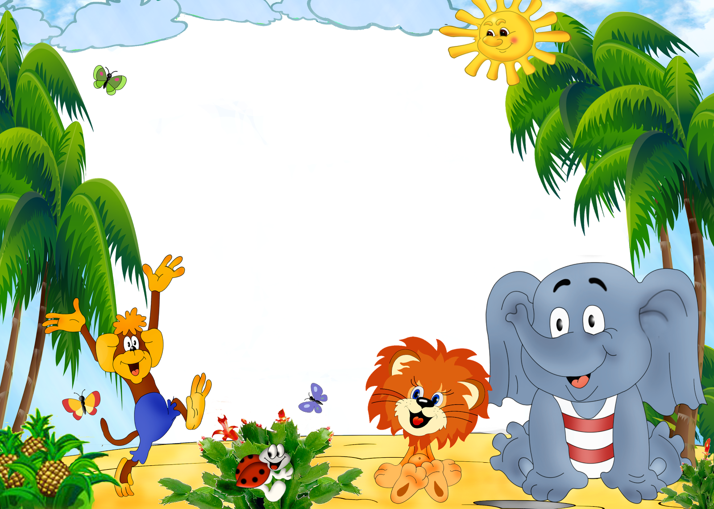
Củng cố - Dặn dò

Slide 24





CẢM ƠN THẦY CÔ
VÀ CÁC EM HỌC SINH
The end

